Slide 1

전기차 산업 관련 뉴스 분석을 통한
대중의 반응과 주가의 상관관계 연구
2021-1 금융시장의 빅데이터 분석 4조
20170632 이혜인, 20180491 김민지, 20180565 안재연

Slide 2

목차 Table of Contents
1
서론
2
Feature 선정과 자료수집
3
뉴스 감정 분석
4
랜덤 포레스트
5
결론

Slide 3

Part 1
서론

Slide 4
1
연구 방향 설정
꾸준히 늘어나는 전기차 수요
13배
탄소배출규제가 점차 강화됨에 따라 전기차는 대표적인 친환경차로 진화하였다. 정부의 전기차·수소차 보급 확대 정책,
제작사의 선제적 대응, 국민들의 미세먼지 등 대기환경에 대한 인식변화로 친환경 전기차에 대한 수요는
꾸준히 증가하고 있다. 2016년 이후로 작년 2020년까지 전기차의 보급은 무려 약 13배 증가하였다.
* 출처: 통계누리 (국토교통부, 2021)

Slide 5
1
연구 방향 설정
전기차에 대한 늘어나는 관심
2배
친환경 전기차에 대한 관심 역시 꾸준히 증가하는
추세이다. 2016년 이후로 작년 2020년까지 전기차
관련 뉴스 기사의 개수는 2배 가까이 증가하였다.
* 출처: 빅카인즈

Slide 6
1
연구 방향 설정
전기차에 대한
대중의 높은 관심
“
”
전기차 주식 시장의 동향
활발한 투자 현황
친환경차에 대한
정부의 지원

Slide 7
2
연구 주제
전기차 산업 관련 뉴스 분석을 통한
대중의 반응과 주가의 상관관계 연구

Slide 8
3
연구 단계
Step 1
Step 2
Step 3
Step 4
feature 선정
>>
감정 분석
>>
랜덤 포레스트
>>
결과 도출

Slide 9
Part 2
Feature선정과 자료수집

Slide 10




0
랜덤 포레스트를 위한 Feature 선정
감정분석
해당 기업
뉴스 기사 개수
전체 뉴스
기사 개수
네이버 검색량

Slide 11
1
뉴스 크롤링
뉴스 출처
네이버 금융 [https://finance.naver.com]
기간 선정
2020년 5월 1일 – 2021년 4월 30일 (총 12개월간의 뉴스 기사)
크롤링 조건
1. 뉴스 제목에 ‘전기차’가 포함된 기사
2. 이미지 설명 등의 부수적인 텍스트 삭제
3. 말머리, 기자, 저작권 등과 관련된 정보 삭제
수집한 내용
1. 뉴스 제목
2. 발행일 / 발행 시간
3.. 뉴스 본문

Slide 12
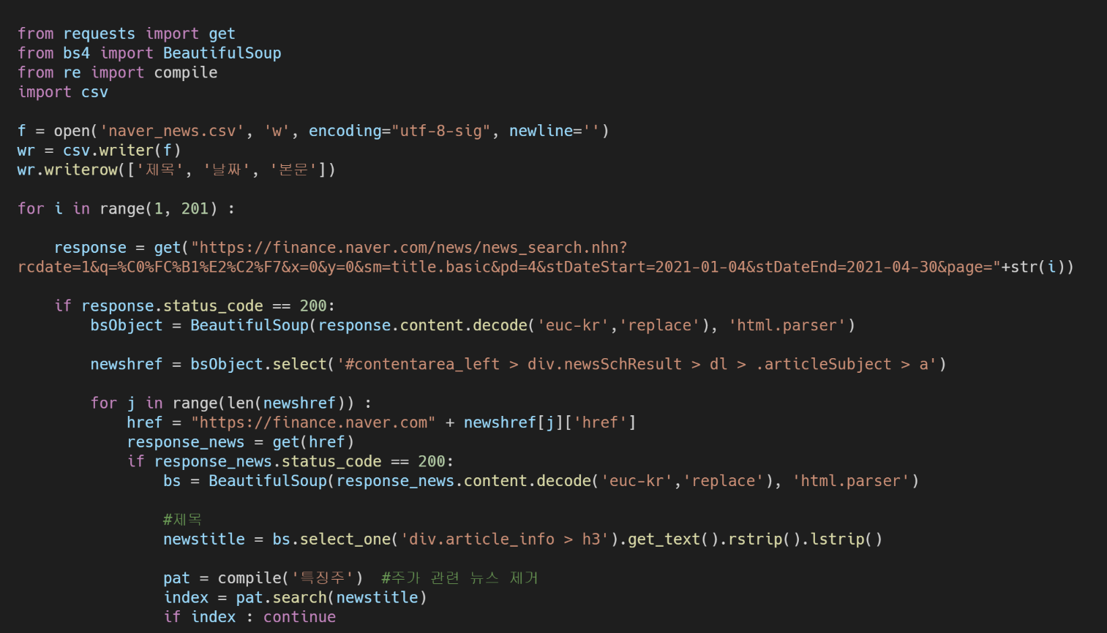
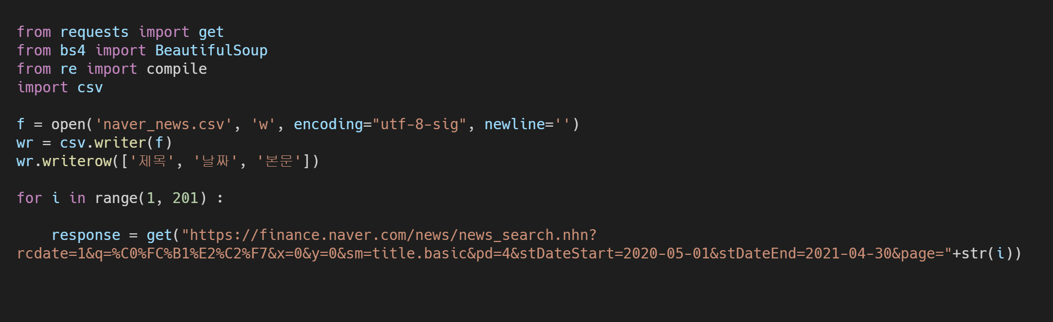
1
뉴스 크롤링

Slide 13
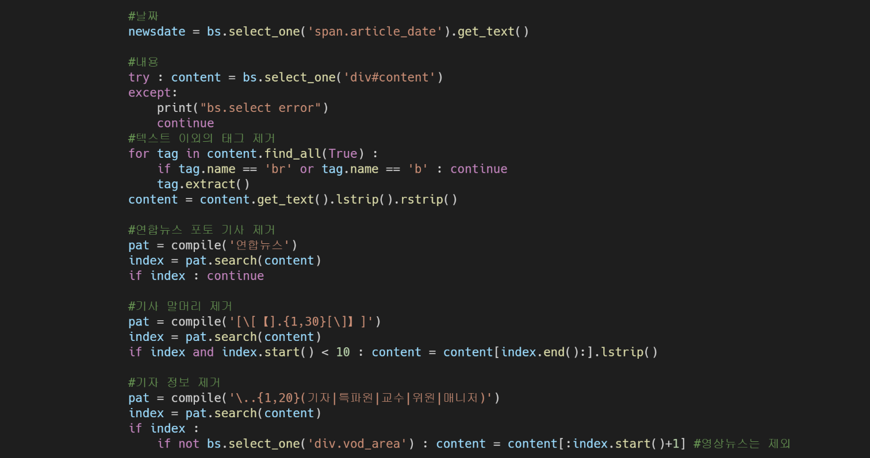
1
뉴스 크롤링

Slide 14
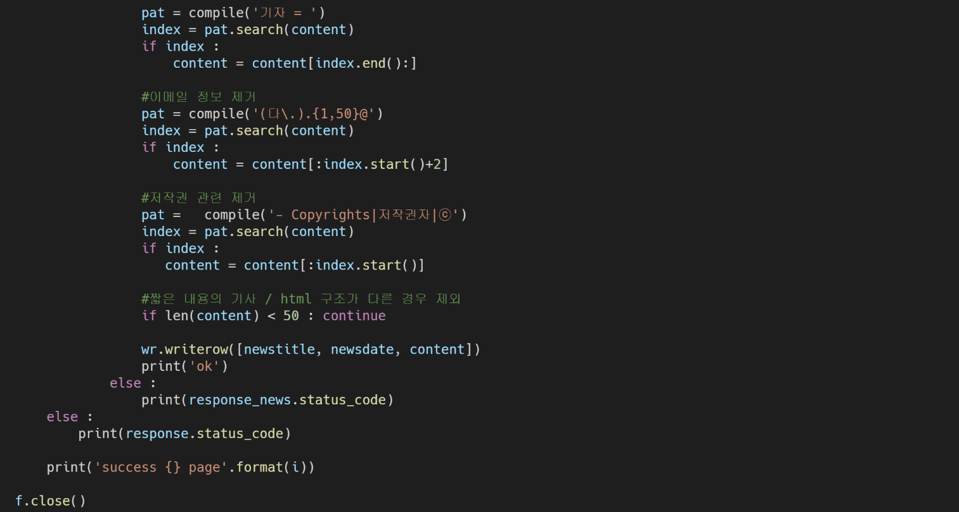
1
뉴스 크롤링

Slide 15
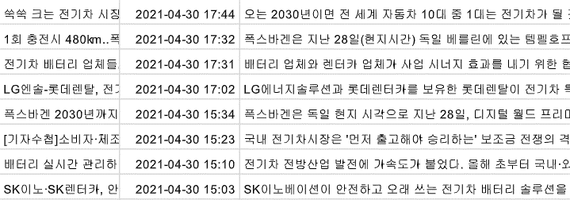
1
뉴스 크롤링 결과
csv 파일 형식
6861
건
#제목
#날짜와 시간
#본문

Slide 16
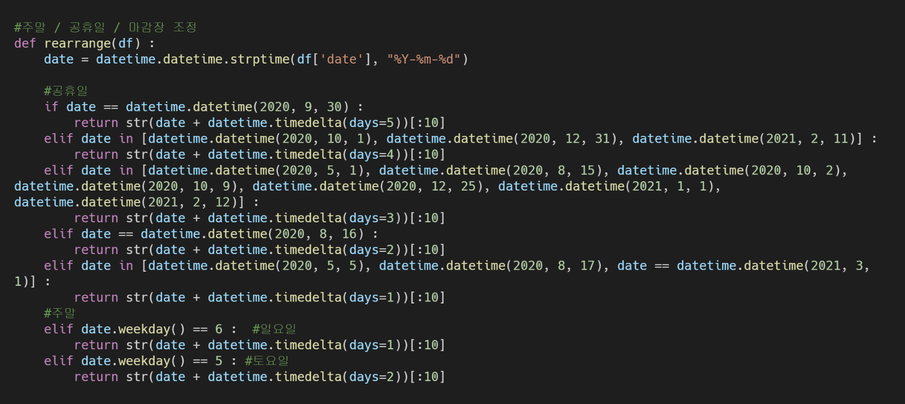
2
주말 / 공휴일 / 마감장 조정
# timedelta를 사용하여 장 마감 및 휴일에 대한 날짜 조정

Slide 17
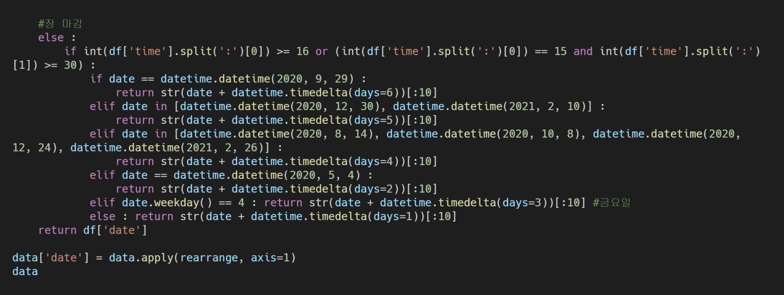
2
주말 / 공휴일 / 마감장 조정
# timedelta를 사용하여 장 마감 및 휴일에 대한 날짜 조정

Slide 18
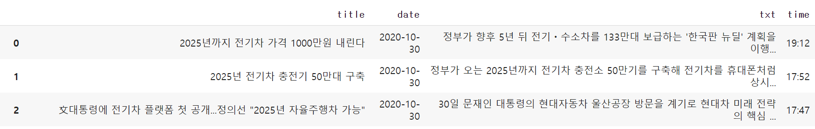
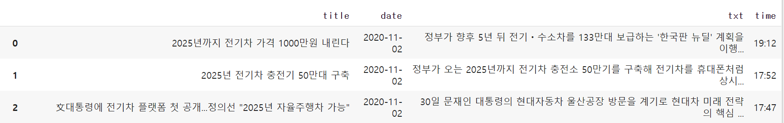
2
주말 / 공휴일 / 마감장 조정 결과
timedelta를 사용하여 날짜, 시간대 별로 뉴스 기사가 주가에 반영될 시간을 조정
#장 마감 이후의 뉴스

Slide 19


3
주가 종목 선정
전기차
배터리(2차 전지)
현대, 기아
LG화학/에너지솔루션, 삼성SDI, SK이노베이션, 포스코케미칼
Notes:
선정 이유에 대한 발표
1. 전기차 관련 주식 중
2. 전기차를 생산하는 기업 두 곳과 전기차 핵심 부품인 배터리를 생산하는 기업 4곳으로 선정
3. 배터리는 뉴스 기사에 직접적으로 언급되는 것이 적고, 기업 자체를 언급하는 경우가 많아 배터리 까지 포함하였음.

Slide 20
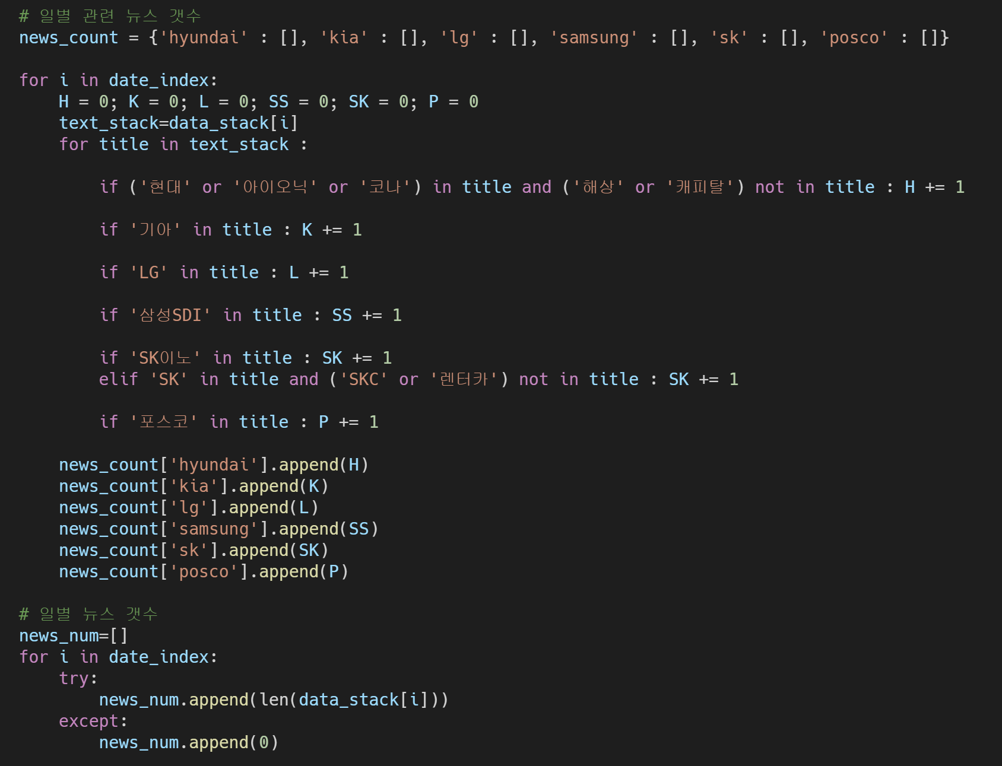
3
주가 종목별 뉴스 개수 추출

Slide 21
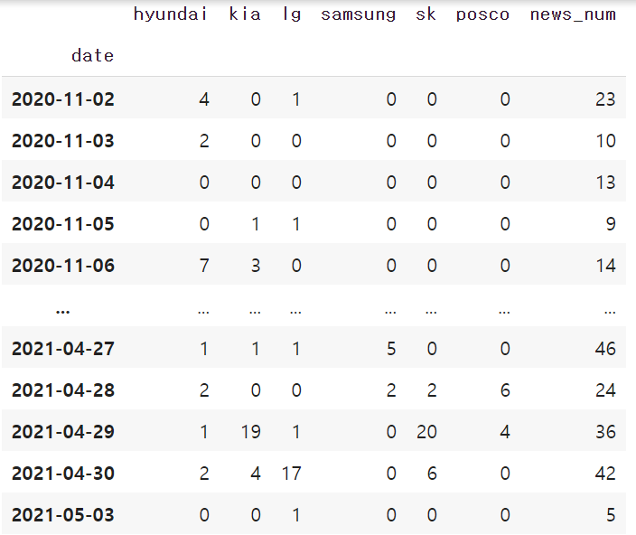
3
주가 종목별 뉴스 개수 추출 결과
#일별 총 뉴스 개수

Slide 22
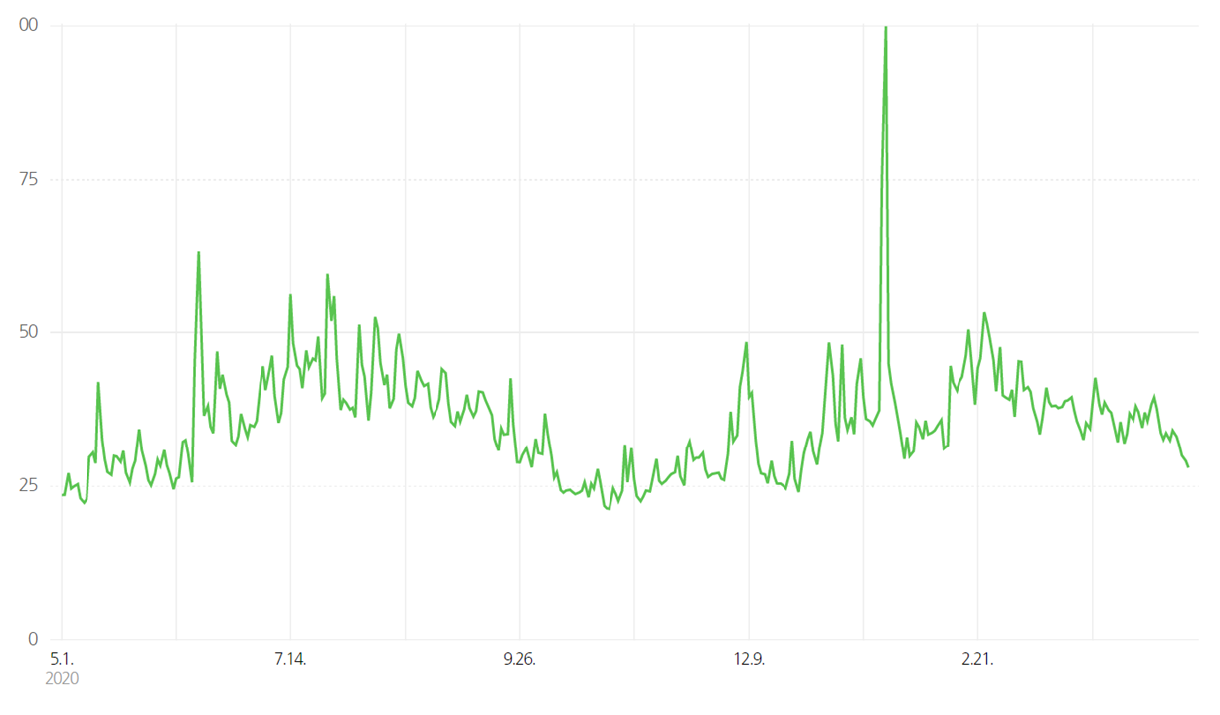
4
검색량 도출
<전기차> 검색량
2020.05.01
-
2021.04.30
네이버
데이터랩
그래프는 네이버에서 해당 검색어가 검색된 횟수를
일별/주별/월별 각각 합산하여 조회기간 내 최다 검색량을 100으로 설정하여 상대적인 변화를 나타냅니다.

Slide 23
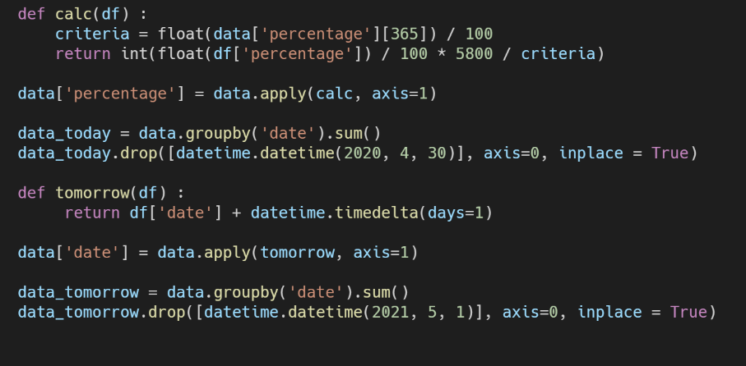
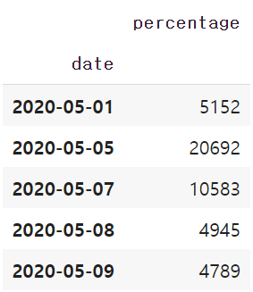
4
검색량 도출 결과
#검색량 도출 결과

Slide 24
Part 3
뉴스 감정 분석

Slide 25
0
감정분석 실행 순서
1
한글 텍스트 전처리
2
Google Translate API를 활용한 번역
3
영어 텍스트 전처리
4
감정분석

Slide 26
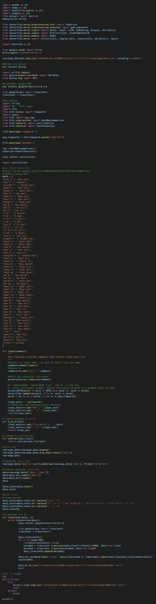
0
감정분석에 사용한 라이브러리
#한국어 감정 문석 모듈

Slide 27
0
감정분석에 사용한 라이브러리
#Google Translate API
#감정분석 모듈

Slide 28
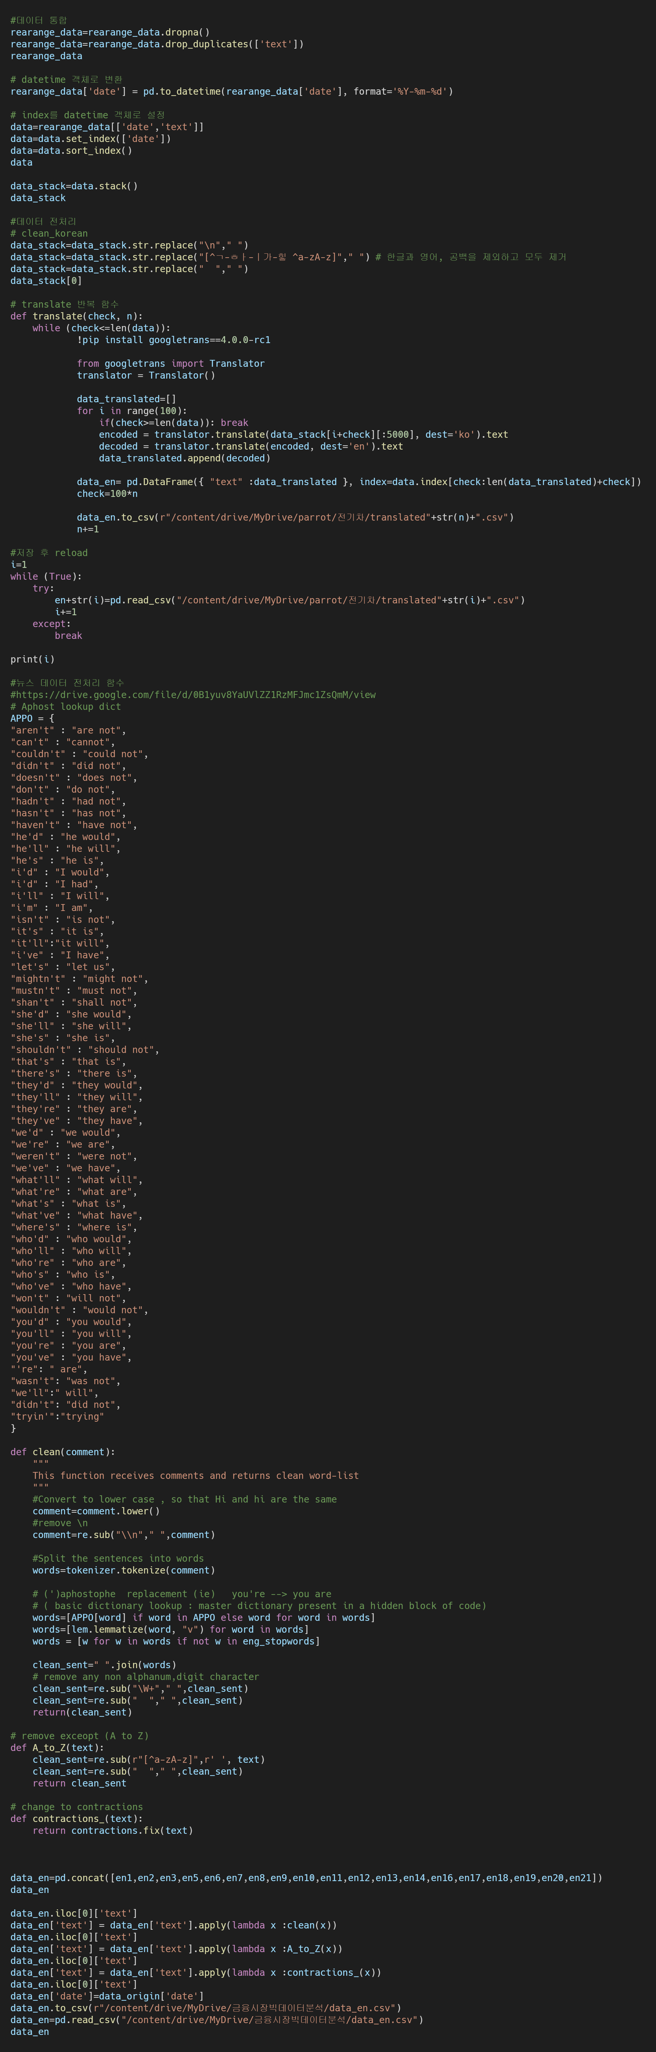
1
뉴스 데이터 텍스트 전처리

Slide 29
1
뉴스 데이터 텍스트 전처리 결과
#텍스트 전처리 전
#텍스트 전처리 후

Slide 30
2
Google Translate API를 활용한 번역

Slide 31
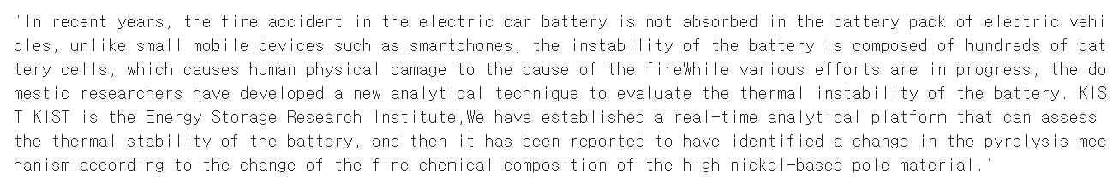
2
Google Translate API를 활용한 번역 결과
#번역 처리 전
#번역 처리 후

Slide 32
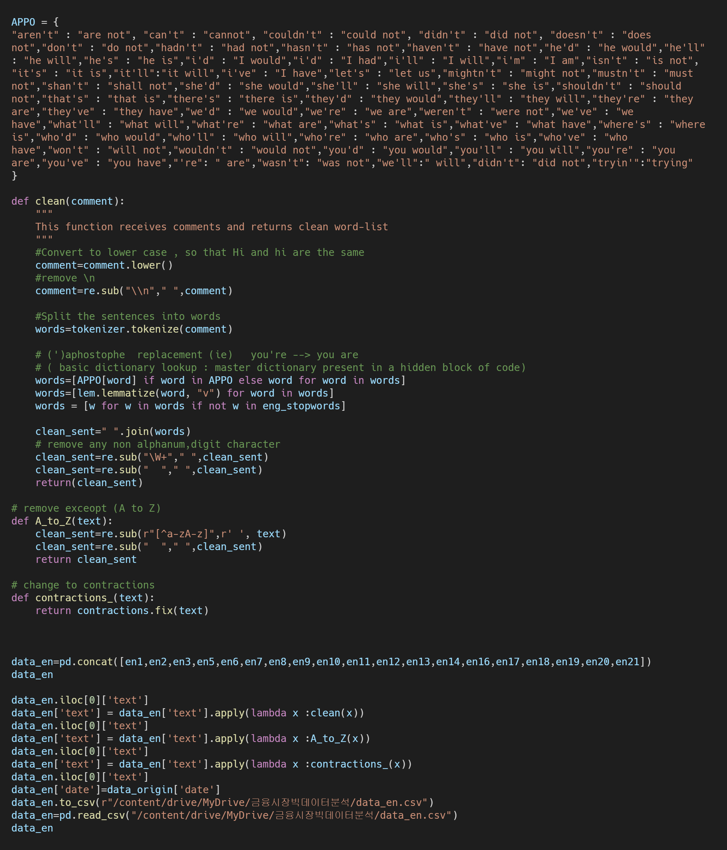
3
뉴스 데이터 영어 텍스트 전처리

Slide 33
3
뉴스 데이터 영어 텍스트 전처리

Slide 34
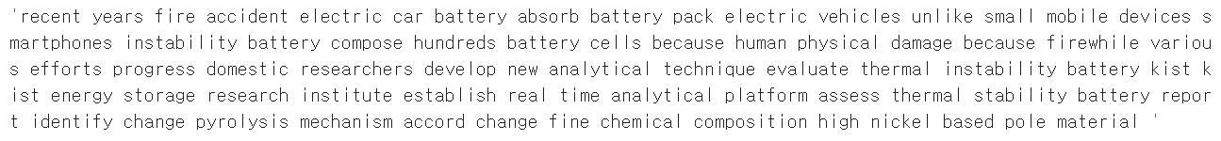
3
뉴스 데이터 영어 텍스트 전처리 결과
#텍스트 전처리 전
#텍스트 전처리 후

Slide 35

4
감정분석 실행 : IMdb
인터넷 영화 데이터베이스(Internet Movie Database)
50,000개의 영화 리뷰 텍스트
훈련 dataset : 25,000개, 테스트 dataset : 25,000개
-긍정인 경우 1을 부정인 경우 0으로 표시한 레이블

Slide 36
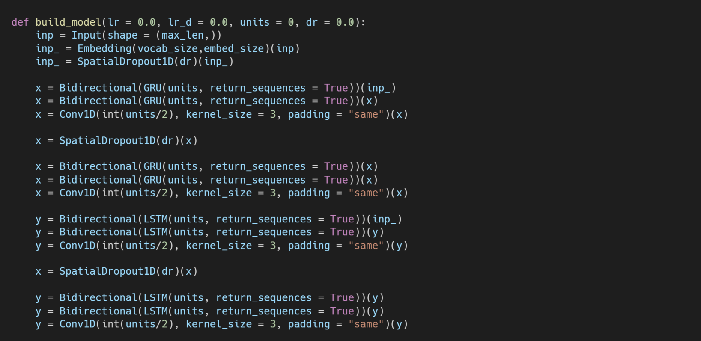
4
감정분석 실행 : modeling

Slide 37
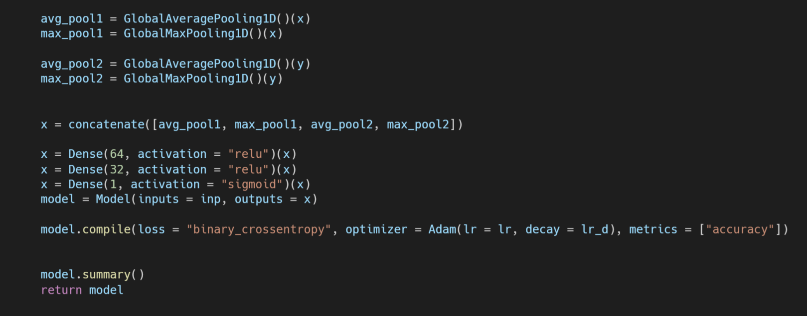
4
감정분석 실행

Slide 38
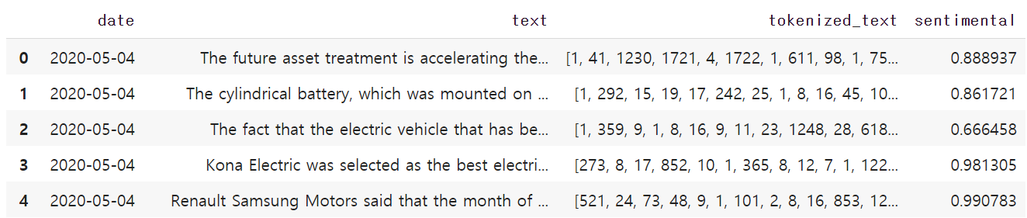
4
감정분석 실행 결과

Slide 39
Part 4
랜덤 포레스트

Slide 40
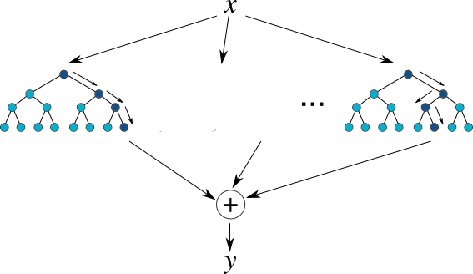
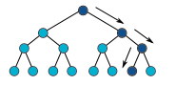
0
랜덤 포레스트

Slide 41
1
랜덤 포레스트 Feature
감정분석
해당 기업
뉴스 기사 개수
전체 뉴스
기사 개수
네이버 검색량

Slide 42
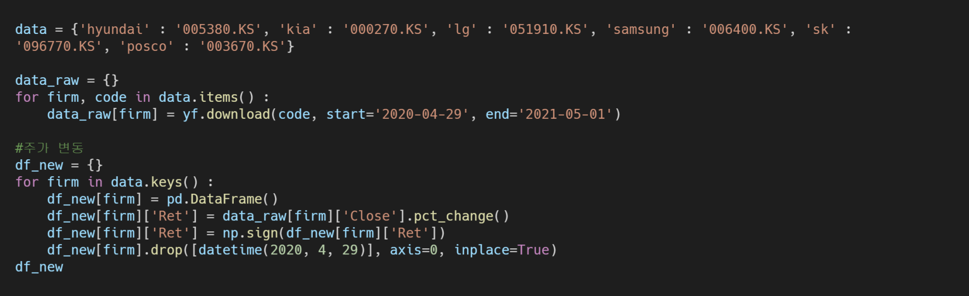
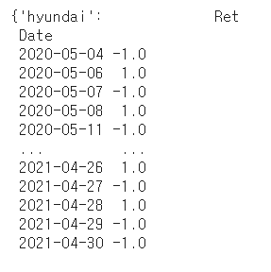
1
주가 변동 데이터프레임 생성
#주가의 방향

Slide 43
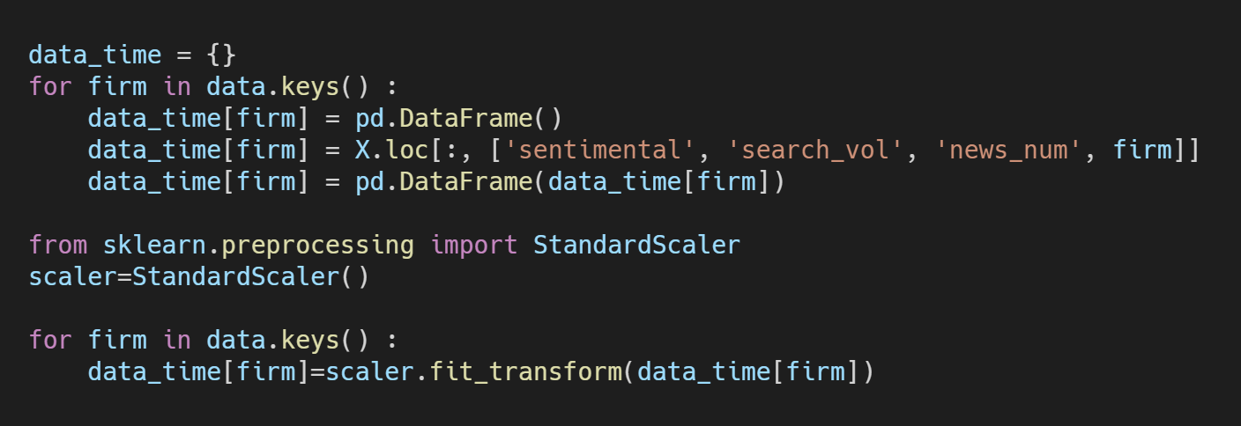
1
Scaling
#StandardScaler 사용

Slide 44
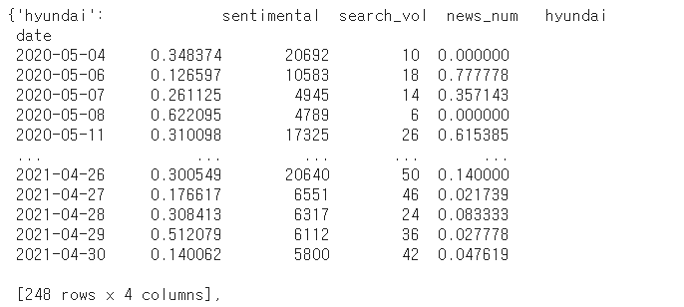
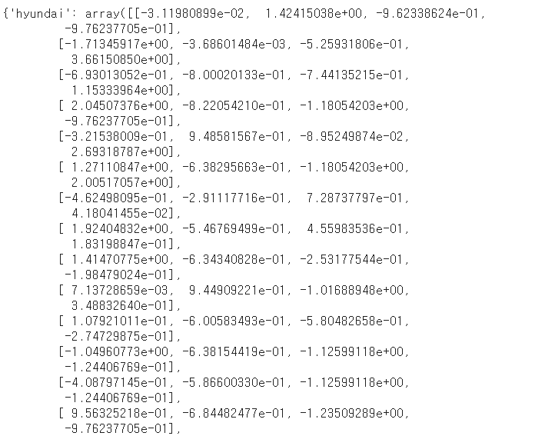
1
Scaling
#scaling 전
#scaling 후

Slide 45
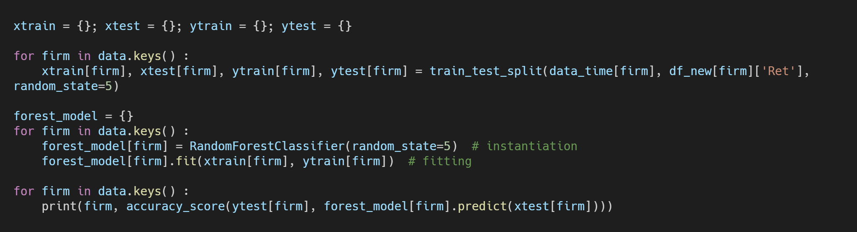
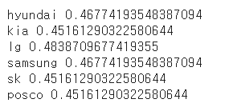
1
랜덤 포레스트 적용

Slide 46

2
피쳐 추가
감정분석
감정분석 시차
해당 기업
뉴스 기사 개수
전체 뉴스
기사 개수
네이버 검색량

Slide 47
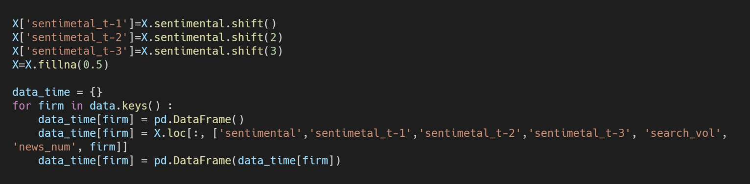
2
피쳐 추가

Slide 48
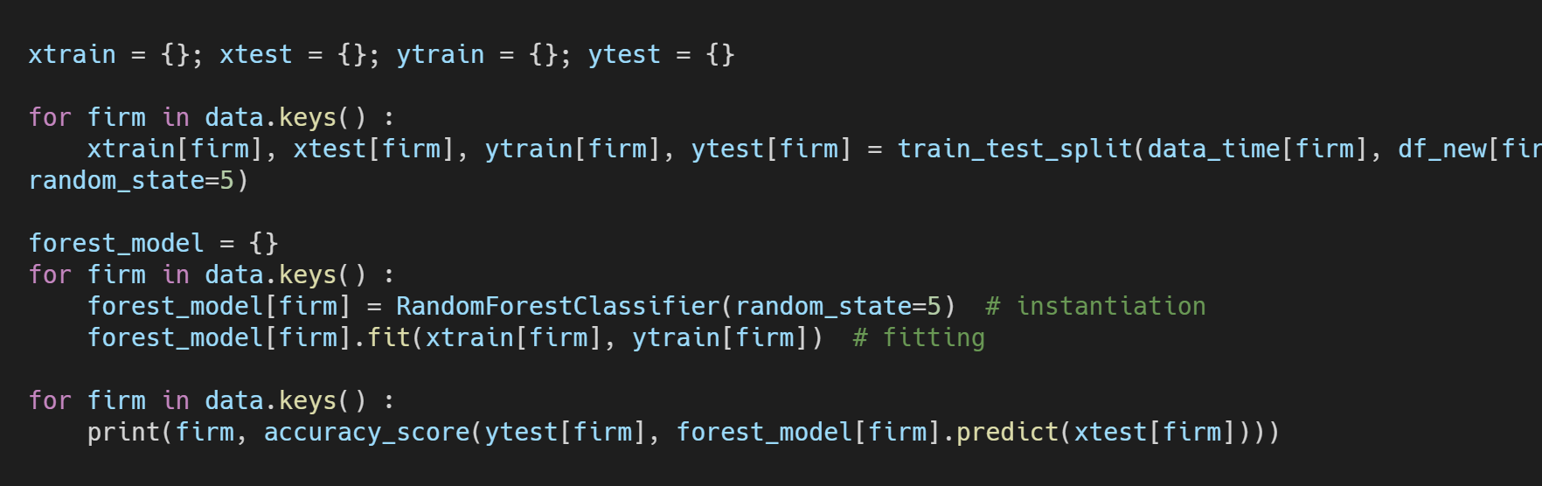
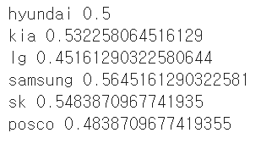
2
랜덤 포레스트 적용

Slide 49
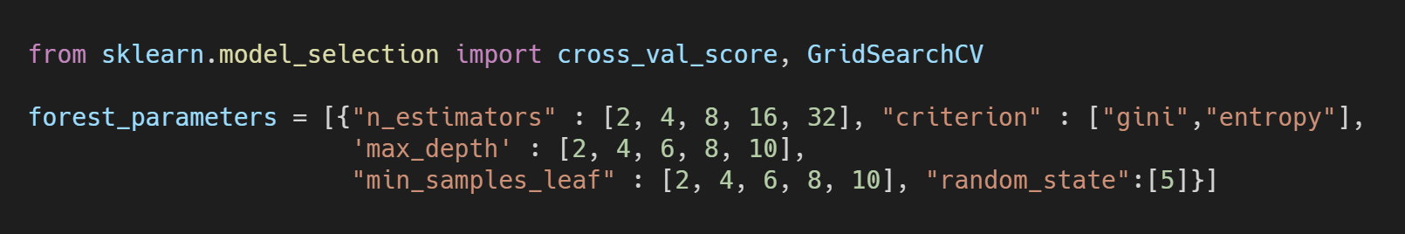
3
그리드 서치
그리드 서치(Grid Search, 격자 탐색)
모델 하이퍼 파라미터에 넣을 수 있는 값들을
순차적으로 입력한 뒤에
가장 높은 성능을 보이는 하이퍼 파라미터들을 찾는 탐색 방법

Slide 50
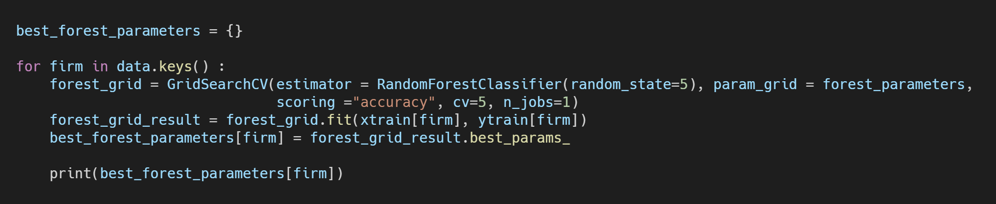
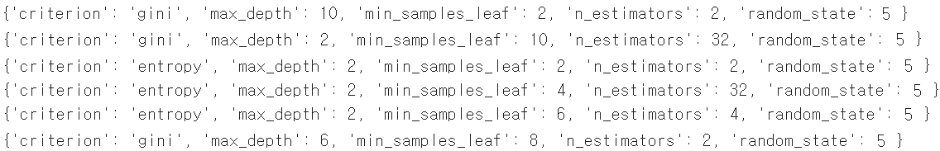
3
그리드 서치

Slide 51
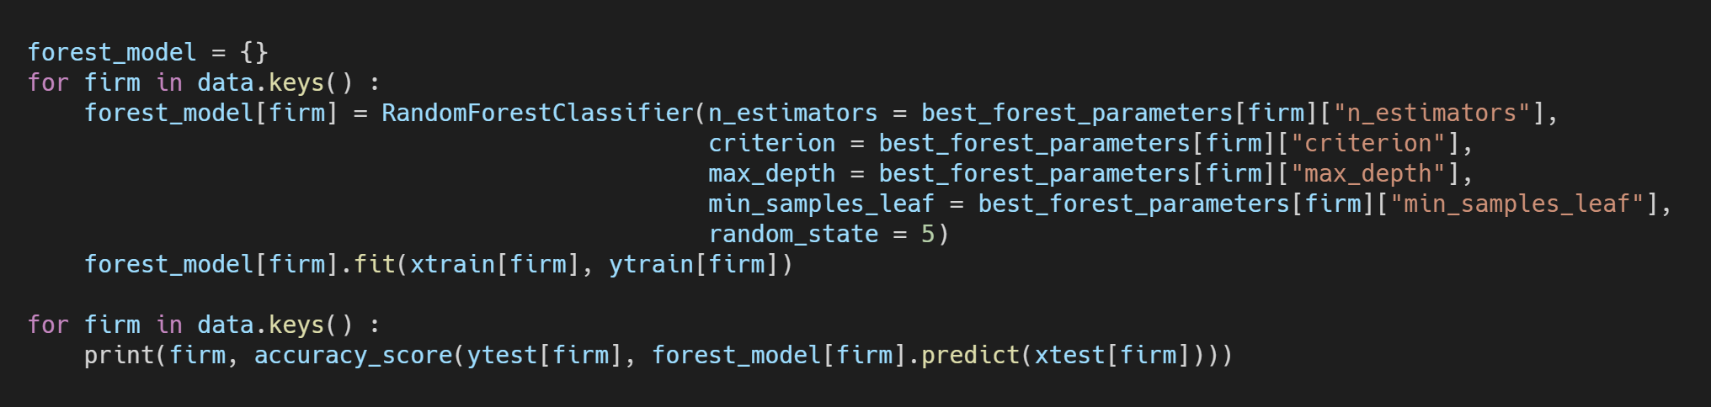
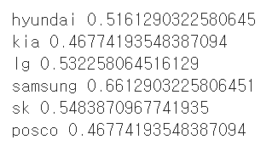
3
랜덤 포레스트 적용

Slide 52
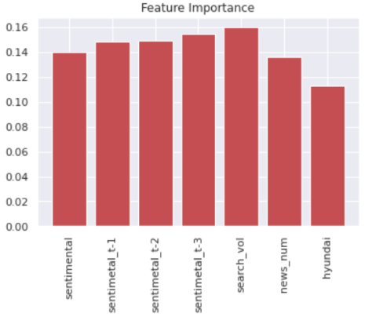
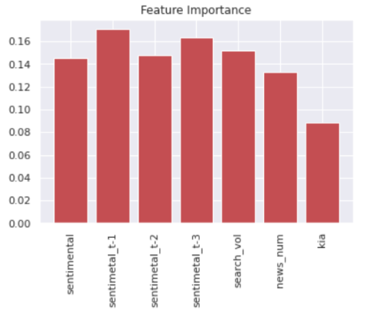
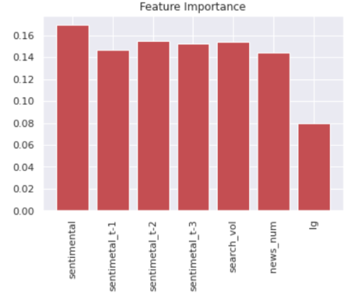
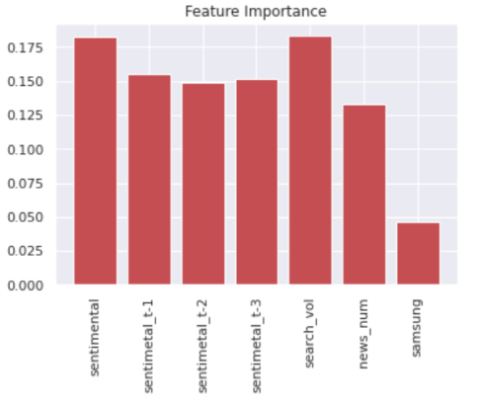
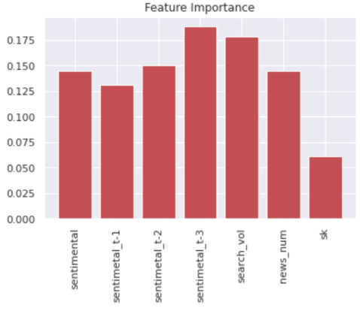
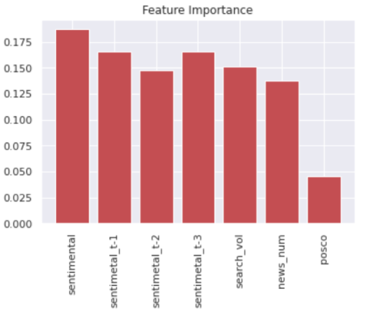
4
피쳐 중요도

Slide 53
Part 5
결론

Slide 54
1
연구 주제와 과정
연구 주제
전기차 산업 관련 뉴스가 전기차 관련 기업 주가에 영향을 미칠 것이다.
Step 1
Step 2
Step 3
Step 4
feature 선정
>>
감정 분석
>>
랜덤 포레스트
>>
결과 도출

Slide 55
2
한계점
1.
feature generation
2.
피쳐와 기간의 상관관계를 고려하지 못 함
3.
훈련 데이터 셋의 수 부족
4.
중립적인 감정 분석 결과
Notes:
1. 분석 기간을 짧게 설정해 훈련 데이터 셋의 수가 부족했다.
2. 뉴스 본문 이외에 뉴스 조회수도 검색하고 싶었지만, 뉴스 조회수를 지원하는 곳이 없었다.
3. 검색량 feature에서 시간에 대한 정보를 가져올 수 없어서 시간 조정을 표본에 제대로 반영할 수 없었다.
4. 감정 분석 결과가 중립적인 것이 많았다
5. 피쳐의 기간 별 중요도를 고려하지 않았다.

Slide 56
3
이후 발전 방향
현재 연구에서는 뉴스와 관련된 피쳐 사이에서 뉴스 감정 분석의 상대적인 중요도를 살펴보았다면, 추후에는
주가 분석에 이용되는 일반적인 피쳐를 함께 사용하여 뉴스 감정 분석의 절대적인 중요도를 파악할 필요가 있다고 생각된다.
Feature
뉴스 기사의 특성상 감성 분석의 결과가 중립적으로 도출될 수밖에 없었다.
따라서 이후에는 긍정/부정 단어의
수치를 가중하여 측정할 수 있는 모델을 개발하여 보다 세밀한 감정 분석 결과를 도출하고자 한다.
약어, 은어를 포함하는 자연어 처리를 실시하여 뉴스 이외의 주식 정보방, SNS 등의 매체에서 감정 분석을
시도한다면 보다 풍부한 감정 분석
결과를 얻어낼 수 있을 것이다.
자연어
처리
감정분석

Slide 57

감사합니다 :)

